Slide 1
113-2聯課社團選課
114.02.14
由班長或任課老師主持
副班長或學藝股長協助填寫
當節下課後，將選填單交回學務處

Slide 2
聯課社團上課注意事項:
社團上課期間一律不得使用手機或3C產品。
上課鐘響請準時入班，請任課老師確實點名並記錄。
若有嚴重干擾上課秩序或不禮貌的行為舉止，請老師即刻以電話通知學務處，學務處會派人立刻將該學生帶走，謝謝!

Slide 3
新社團說明…
筠心巧藝社~
是一個以手作為主的社團，如:羊毛氈御守、3D月球燈、鑽石貼畫等，會得到許多很棒的作品喔!(需繳交800元材料費)
立式划槳社~
地點在一樓游泳池，需自備泳衣，學習水上活動的立式划槳運動，建成水孩兒就是你了~
排球社~
地點在一樓室外球場，排球的球類技巧好好練習，來當個熱血的排球少年吧!

Slide 4
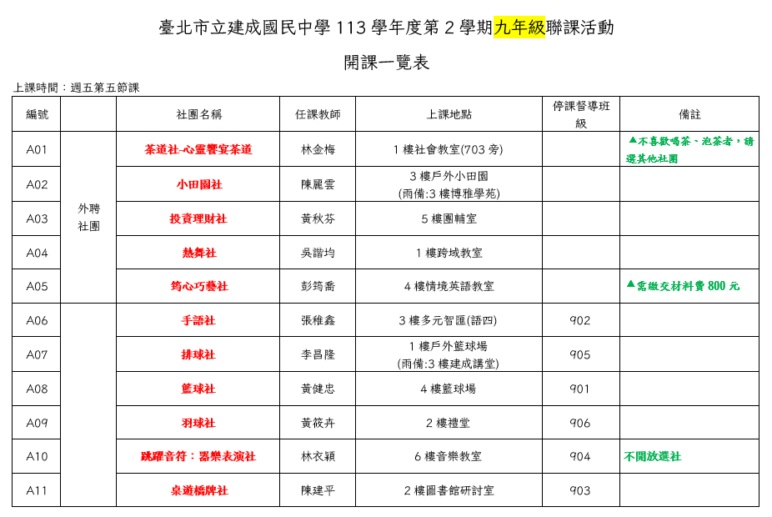

Slide 5
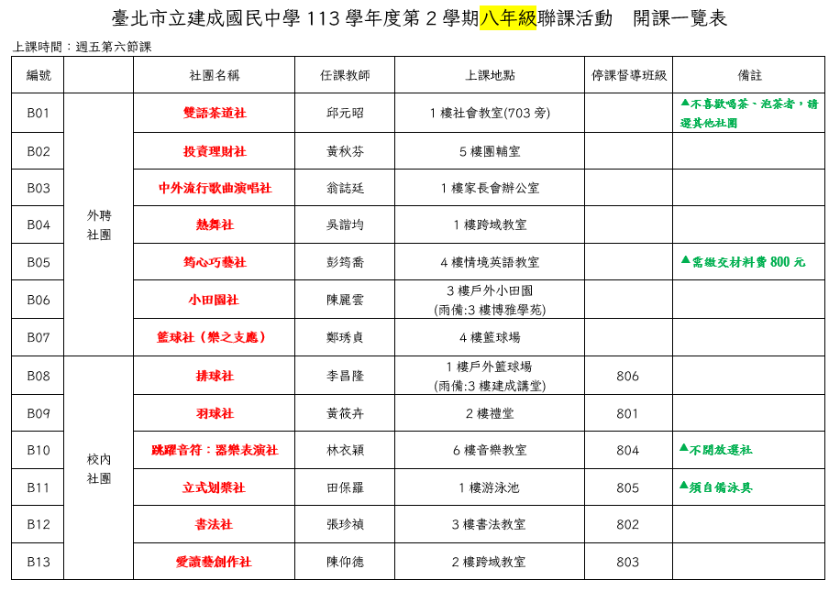

Slide 6
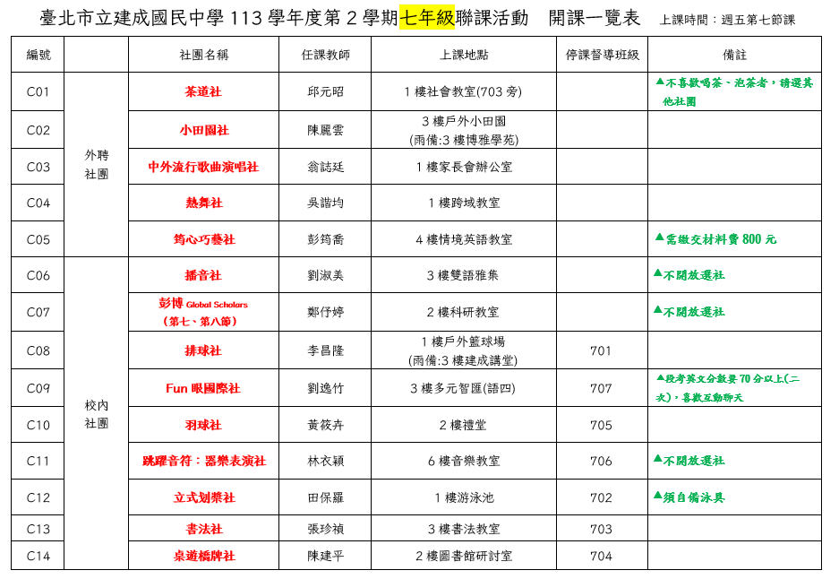

Slide 7
選完社團，請班長在該節下課將選填單交回訓育組~
2/21(五)社團正式上課
請準時前往上課，上課前要先知道自己的上課地點，若有不清楚，請至學務處詢問。

